Slide 1
Формирование элементарных математических представлений
(развивающие игры и упражнения)
Специализированная разновозрастная группа с нарушением зрения (3 – 5 лет)
(для родителей)
Воспитатель: Сидоренко Н.П. .

Slide 2
Основные цели и Задачи
Формирование познавательных действий.
Формирование зрительного восприятия.
Формирование элементарных математических представлений, первичных представлений об основных свойствах и отношениях объектов окружающего мира: форме, цвете, размере, количестве.

Slide 3
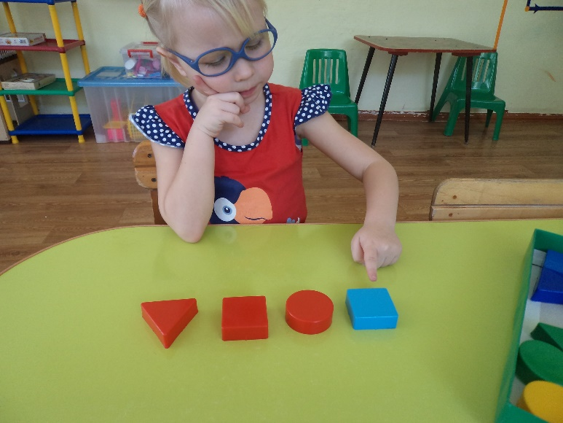
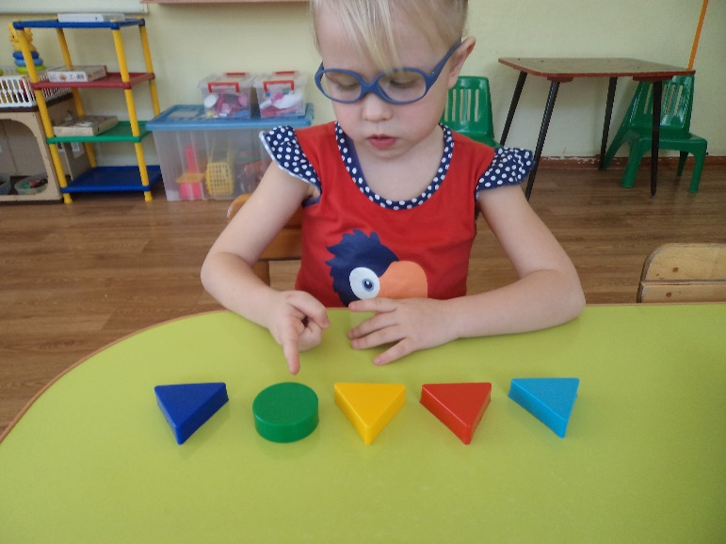
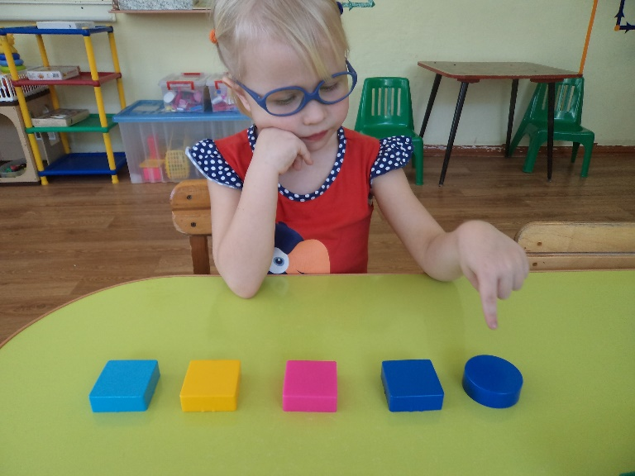
Дидактическая игра
«Найди лишнюю фигуру»
По цвету
По форме
По форме

Slide 4
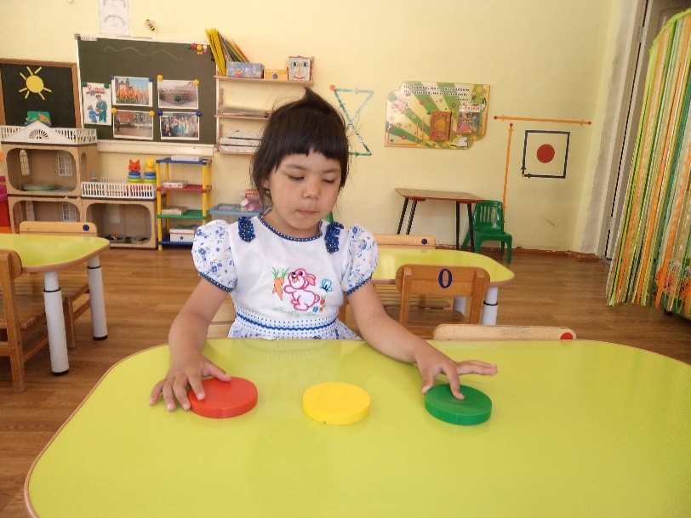
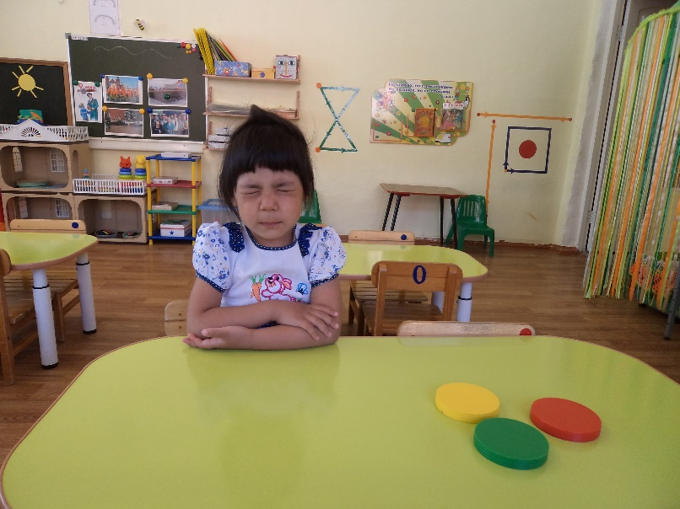
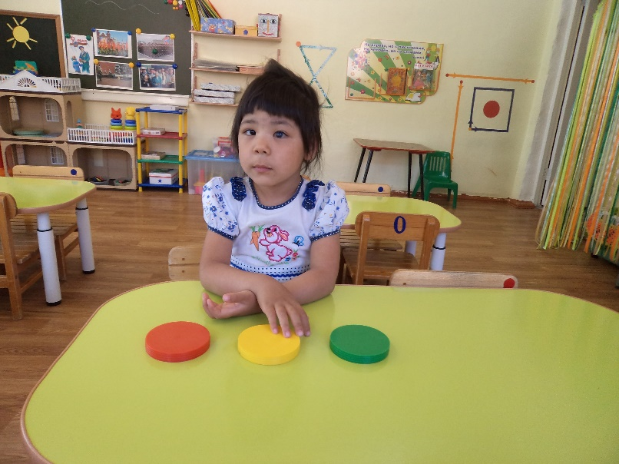
Дидактическая Игра
«Что изменилось?»
(зрительная память)
запомни
Что изменилось?
Исправь ошибку

Slide 5
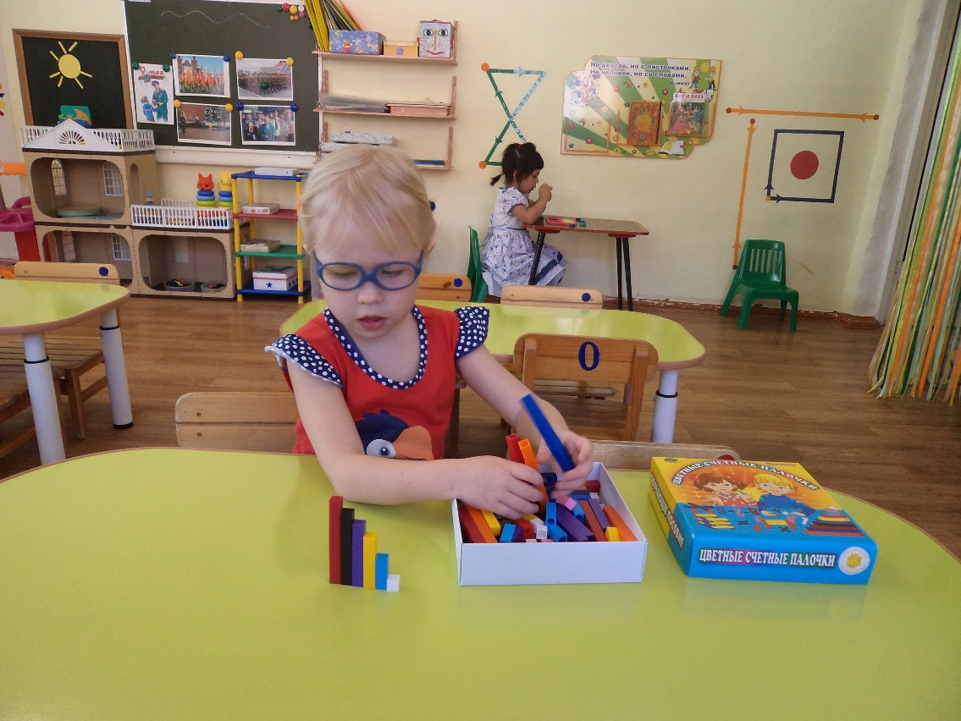
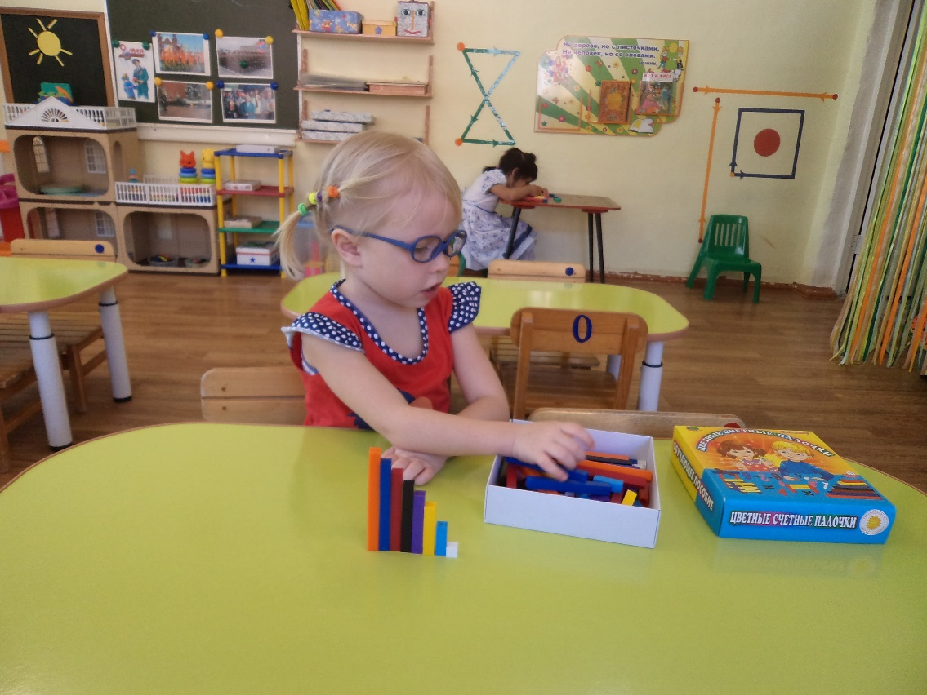
Палочки «Кюизенера»
«Построй лесенку»,

Slide 6
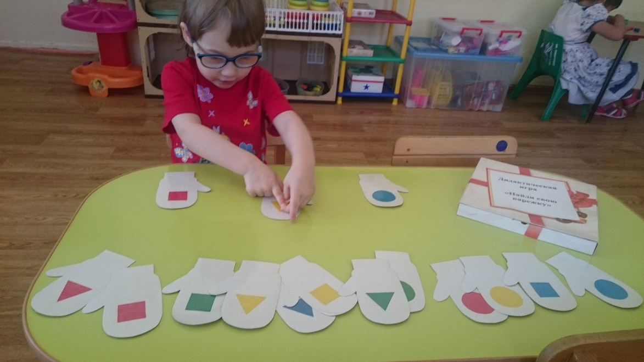
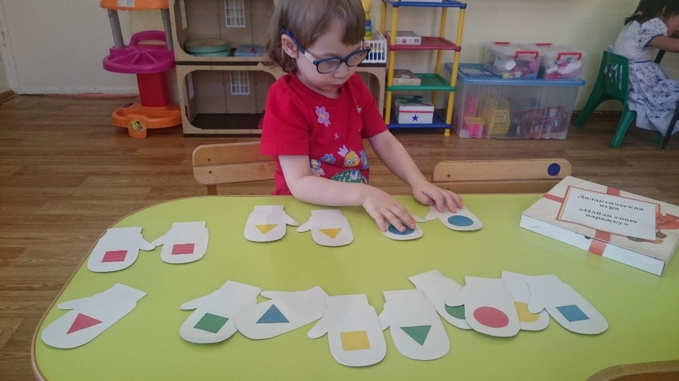
Дидактическая Игра
«Найди такую же варежку»

Slide 7
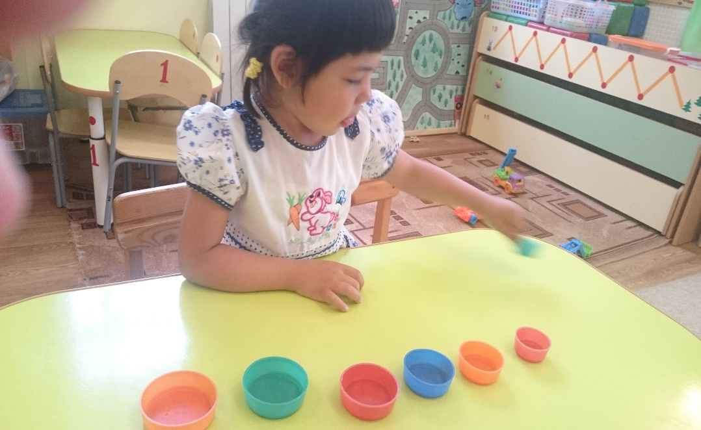
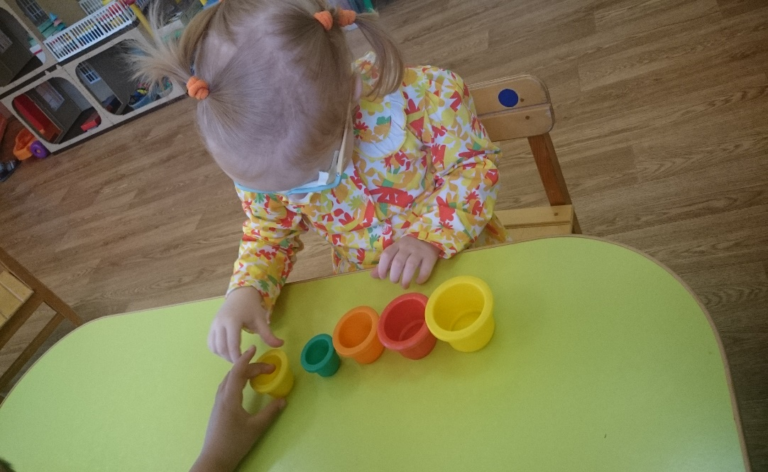
Игровое упражнение
«Разложи предметы в убывающей и возрастающей последовательности»
по возрастающей величине
по убывающей величине

Slide 8
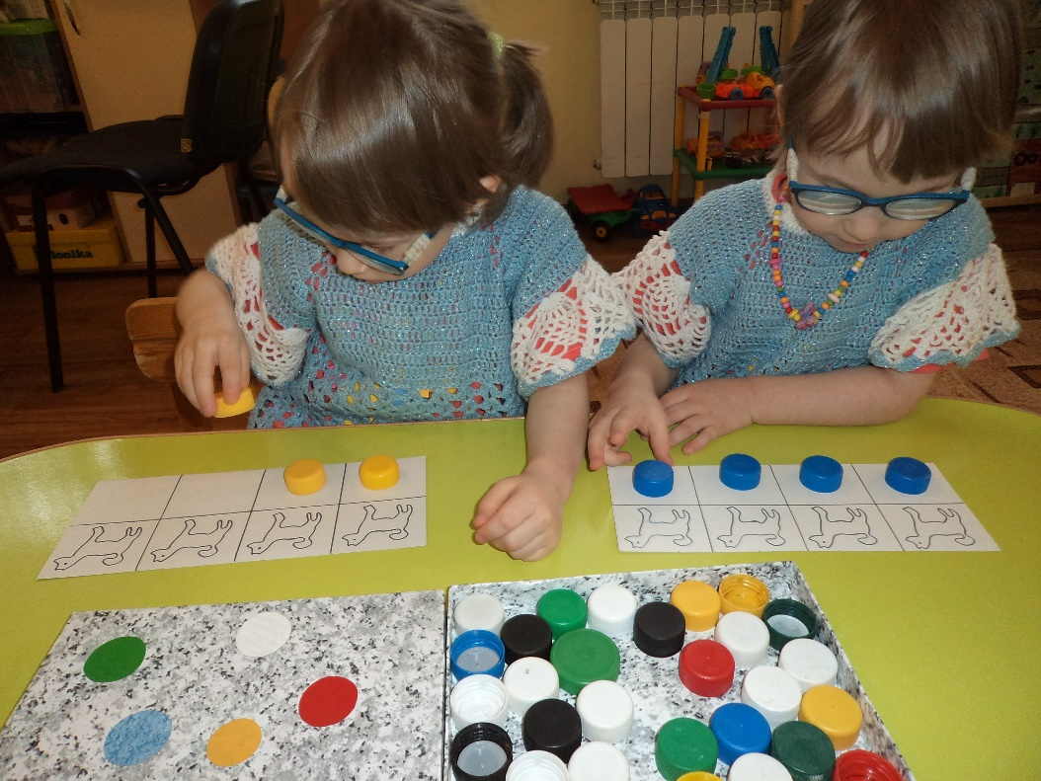
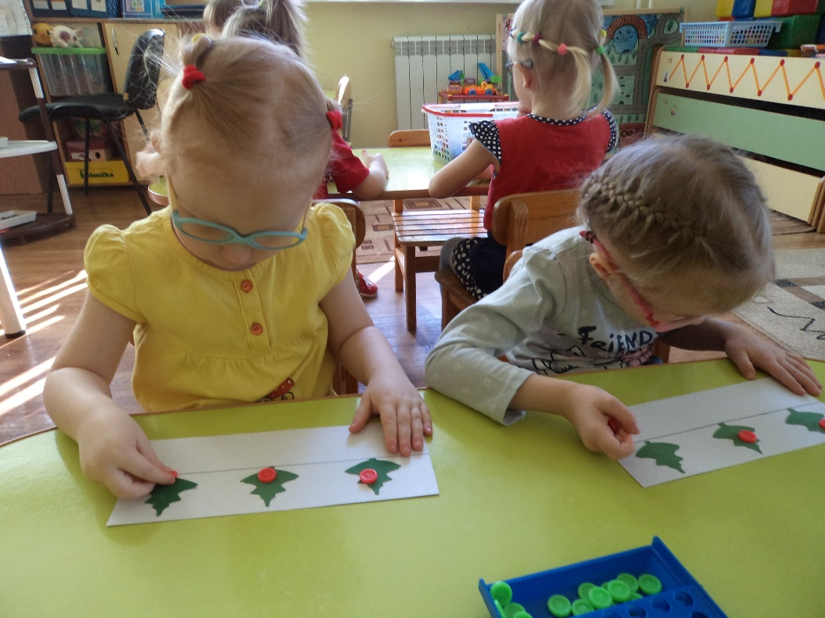
Сравнение равных групп предметов
Приём приложения
«Собачки играют
С мячами»
Приём наложения
«Ёлочку украшаем шариками»

Slide 9
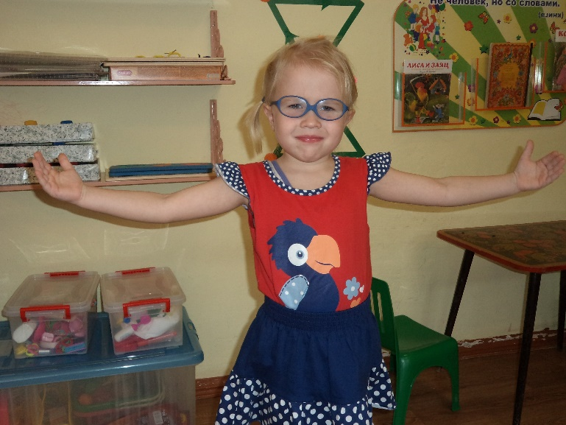
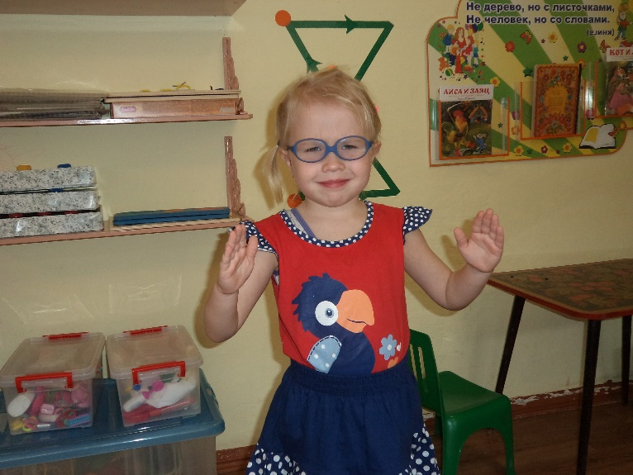
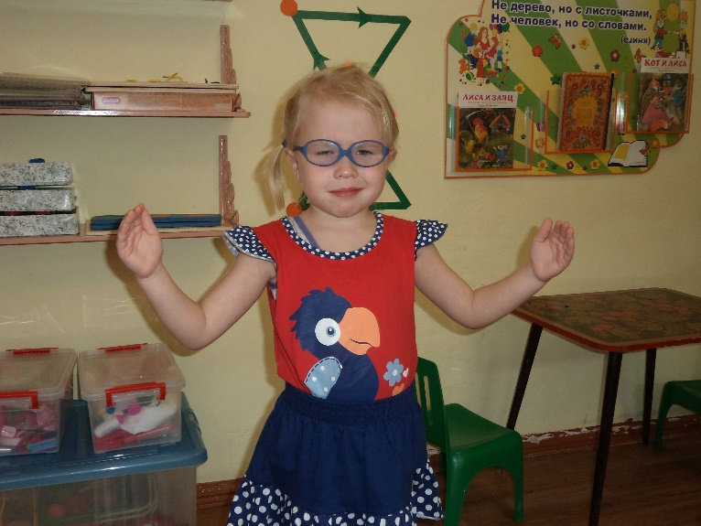
Игровое упражнение:
«покажи ширину»
(выполнение словесной инструкции)
Широко!
Ещё уже!
Уже!

Slide 10
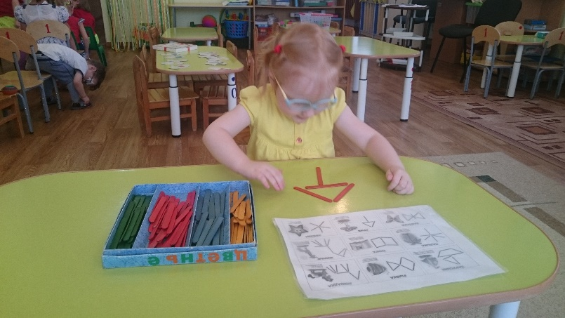
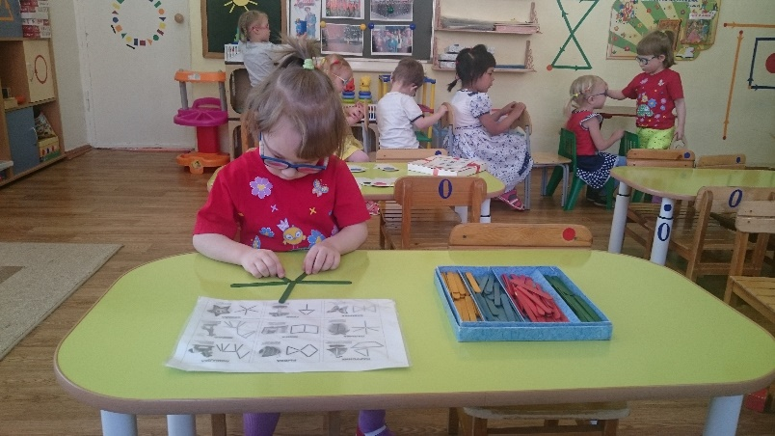
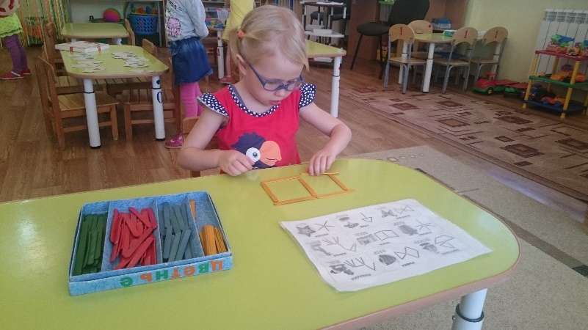
Игровое упражнение:
«Выложи фигуру по образцу»
гриб
звезда
Книга

Slide 11
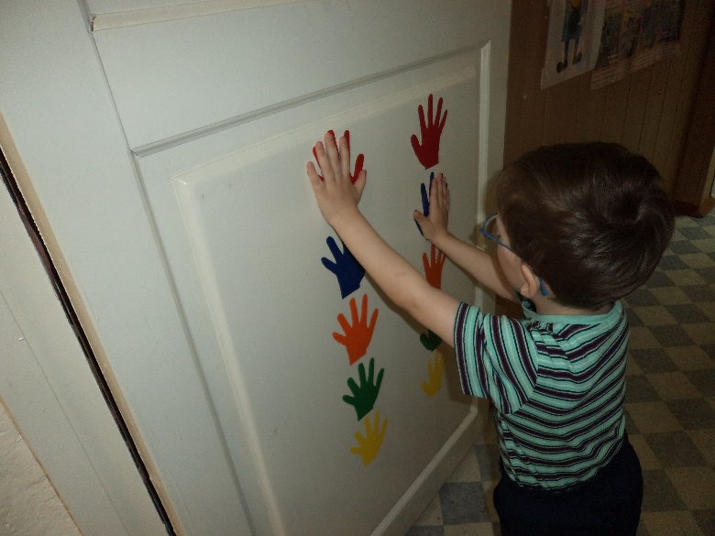
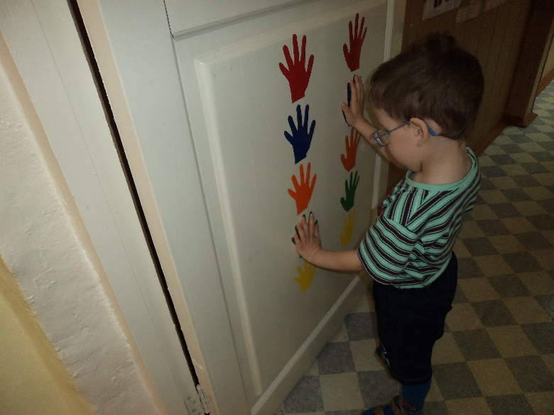
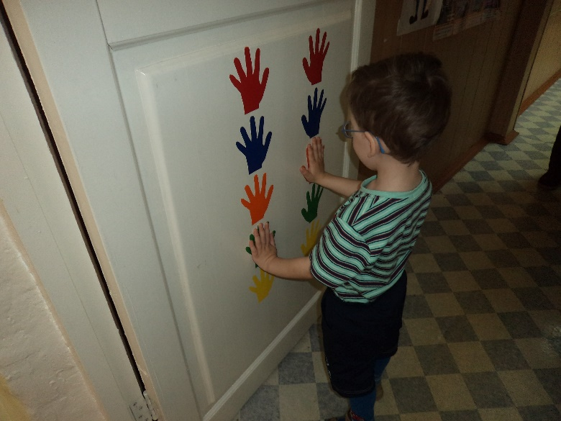
Игровое упражнение:
«Цветные перчатки»
(выполнение словесной инструкции: цвет; правая и левая рука)

Slide 12
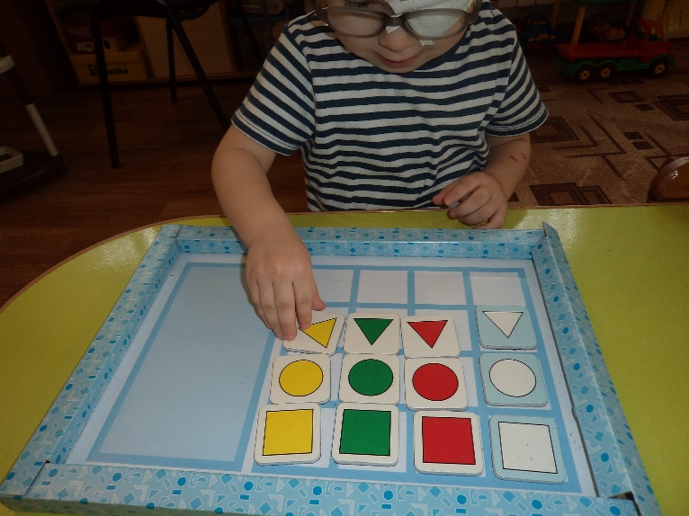
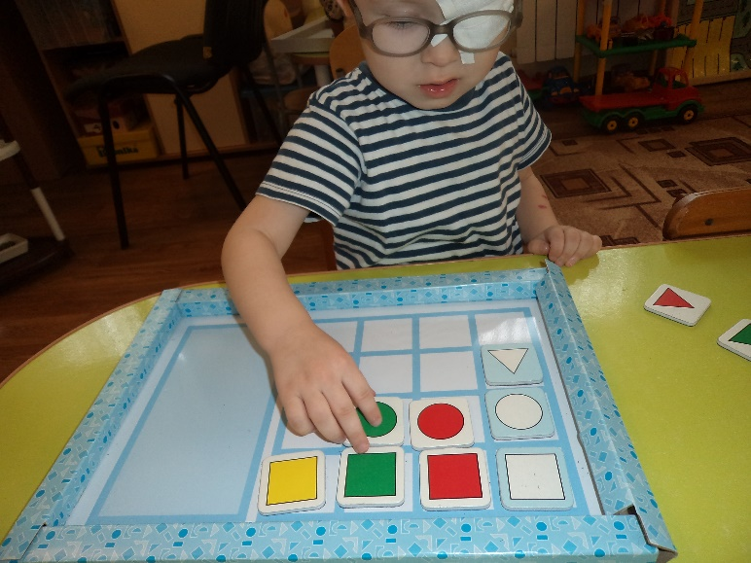
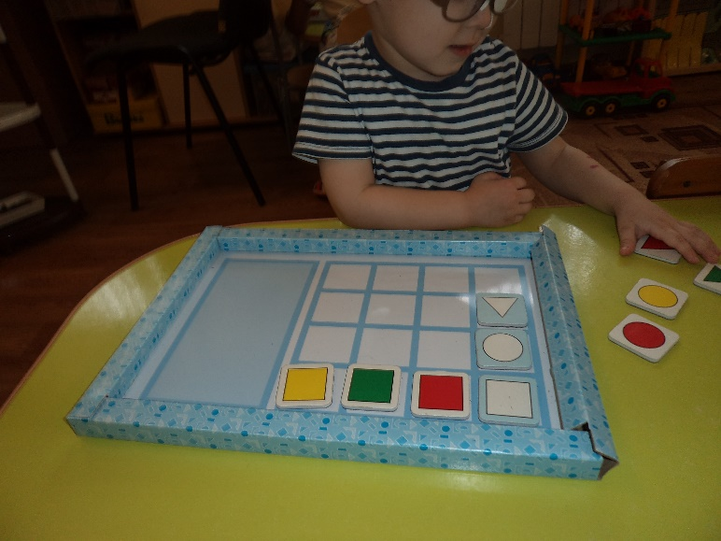
Развивающая игра
«магнитные Пифагорики»
(найди такую же фигуру; выложи фигуры по цвету)

